Slide 1

H T M L 5
web前端开发之（JavaScript）

Slide 2
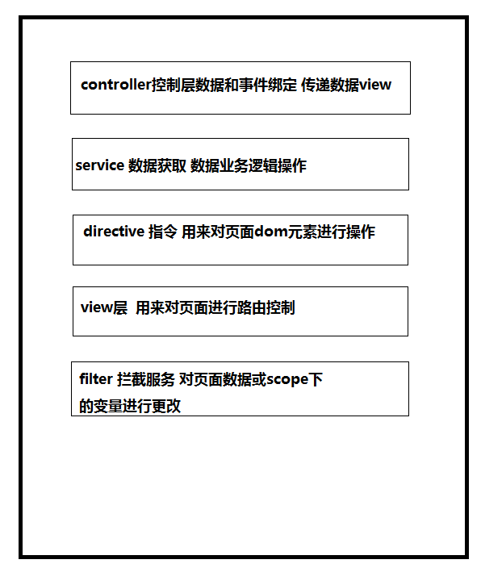
angular

Slide 3
angular
数据与表现相分离
在程序的最开始编写时,我们习惯于将ajax于页面的数据混合在一起使用，
但是这样不利于程序的开发、设计、公用和扩展。
在angularjs中，ng提供了大量的内置服务和扩展服务，我们可以通过factory、
Provide、service进行注入服务，这样就遍于我们对数据的持久化操作进行抽取。

Slide 4
angular
简单来说就是通过分模块（js文件）开发，每个模块只提供自己的功能，
如果其他模块想使用的情况下，只需要引用模块就可以很快的进行程序
编写，极大的简化了代码的复杂程度，提高了代码的复用性。可读性、
扩展性，符合程序设计理念 > 高内聚 低耦合
Controller 数据和事件的绑定与传播 > view层
Service 数据持久化操作（电脑内存数据转化为物理数据） ajax操作增删改查
Directive 页面dom元素的更改、替换、模板等等
Filter 数据拦截 显示更改
View 页面显示模块替换
Router 路由操作，注入controller、service、directive….

